Slide 1


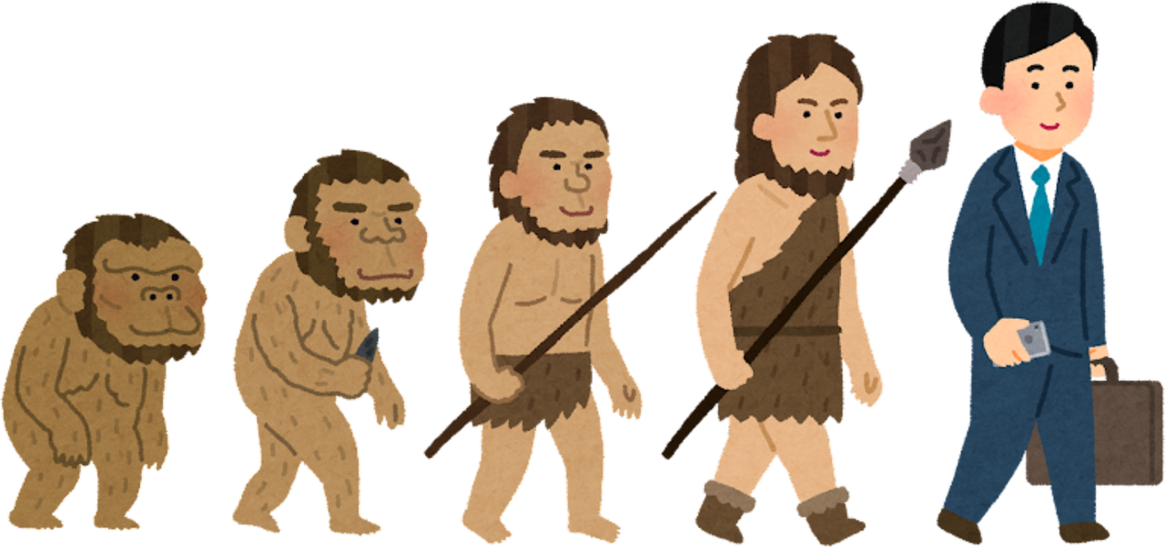

Teorias Evolutivas
Prof. Nathan Pereira

Slide 2





Contexto Histórico
Até o século XVIII, muitos cientistas e filósofos ainda aceitavam a ideia de que as espécies eram imutáveis.
Na Idade Média, predominava a visão religiosa: Deus criou todos os seres vivos da forma como são.
Fixismo como representação

Slide 3



Fixismo | Fixismo
Crença de que as espécies são fixas, imutáveis, criadas exatamente como existem hoje. | Crença de que as espécies são fixas, imutáveis, criadas exatamente como existem hoje.
Principais defensores: Aristóteles (ideia de uma "escala natural" dos seres), Lineu (apesar de estudar a classificação dos seres vivos, inicialmente acreditava que as espécies eram fixas). | Principais defensores: Aristóteles (ideia de uma "escala natural" dos seres), Lineu (apesar de estudar a classificação dos seres vivos, inicialmente acreditava que as espécies eram fixas).

Slide 4
Ideias Centrais do Fixismo:
Não há transformação de espécies.
Cada ser ocupa um lugar definido na natureza (visão hierárquica).
O mundo é estático.

Slide 5
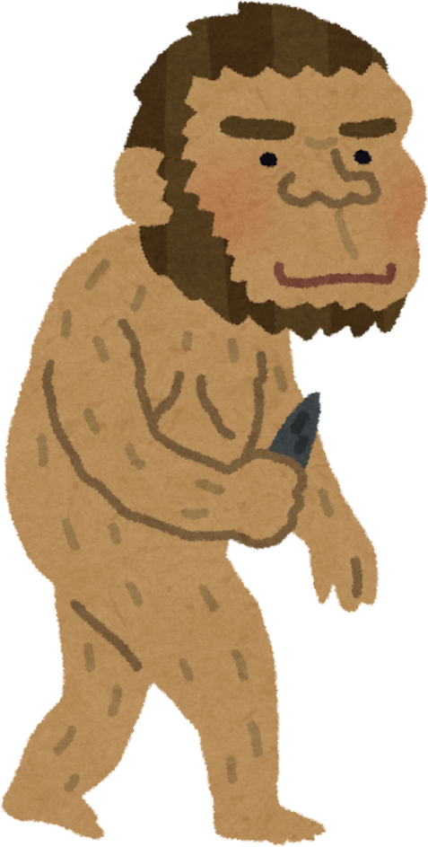
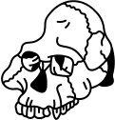
Teorias Evolutivas | Teorias Evolutivas
As teorias evolutivas são explicações científicas que buscam compreender como os seres vivos se modificam ao longo do tempo e como surgem novas espécies. | As teorias evolutivas são explicações científicas que buscam compreender como os seres vivos se modificam ao longo do tempo e como surgem novas espécies.
O Fixismo possui diversas limitações, dentre elas não explica fósseis, variações dentro das espécies, nem a diversidade crescente conhecida com as grandes navegações. | O Fixismo possui diversas limitações, dentre elas não explica fósseis, variações dentro das espécies, nem a diversidade crescente conhecida com as grandes navegações.

Slide 6
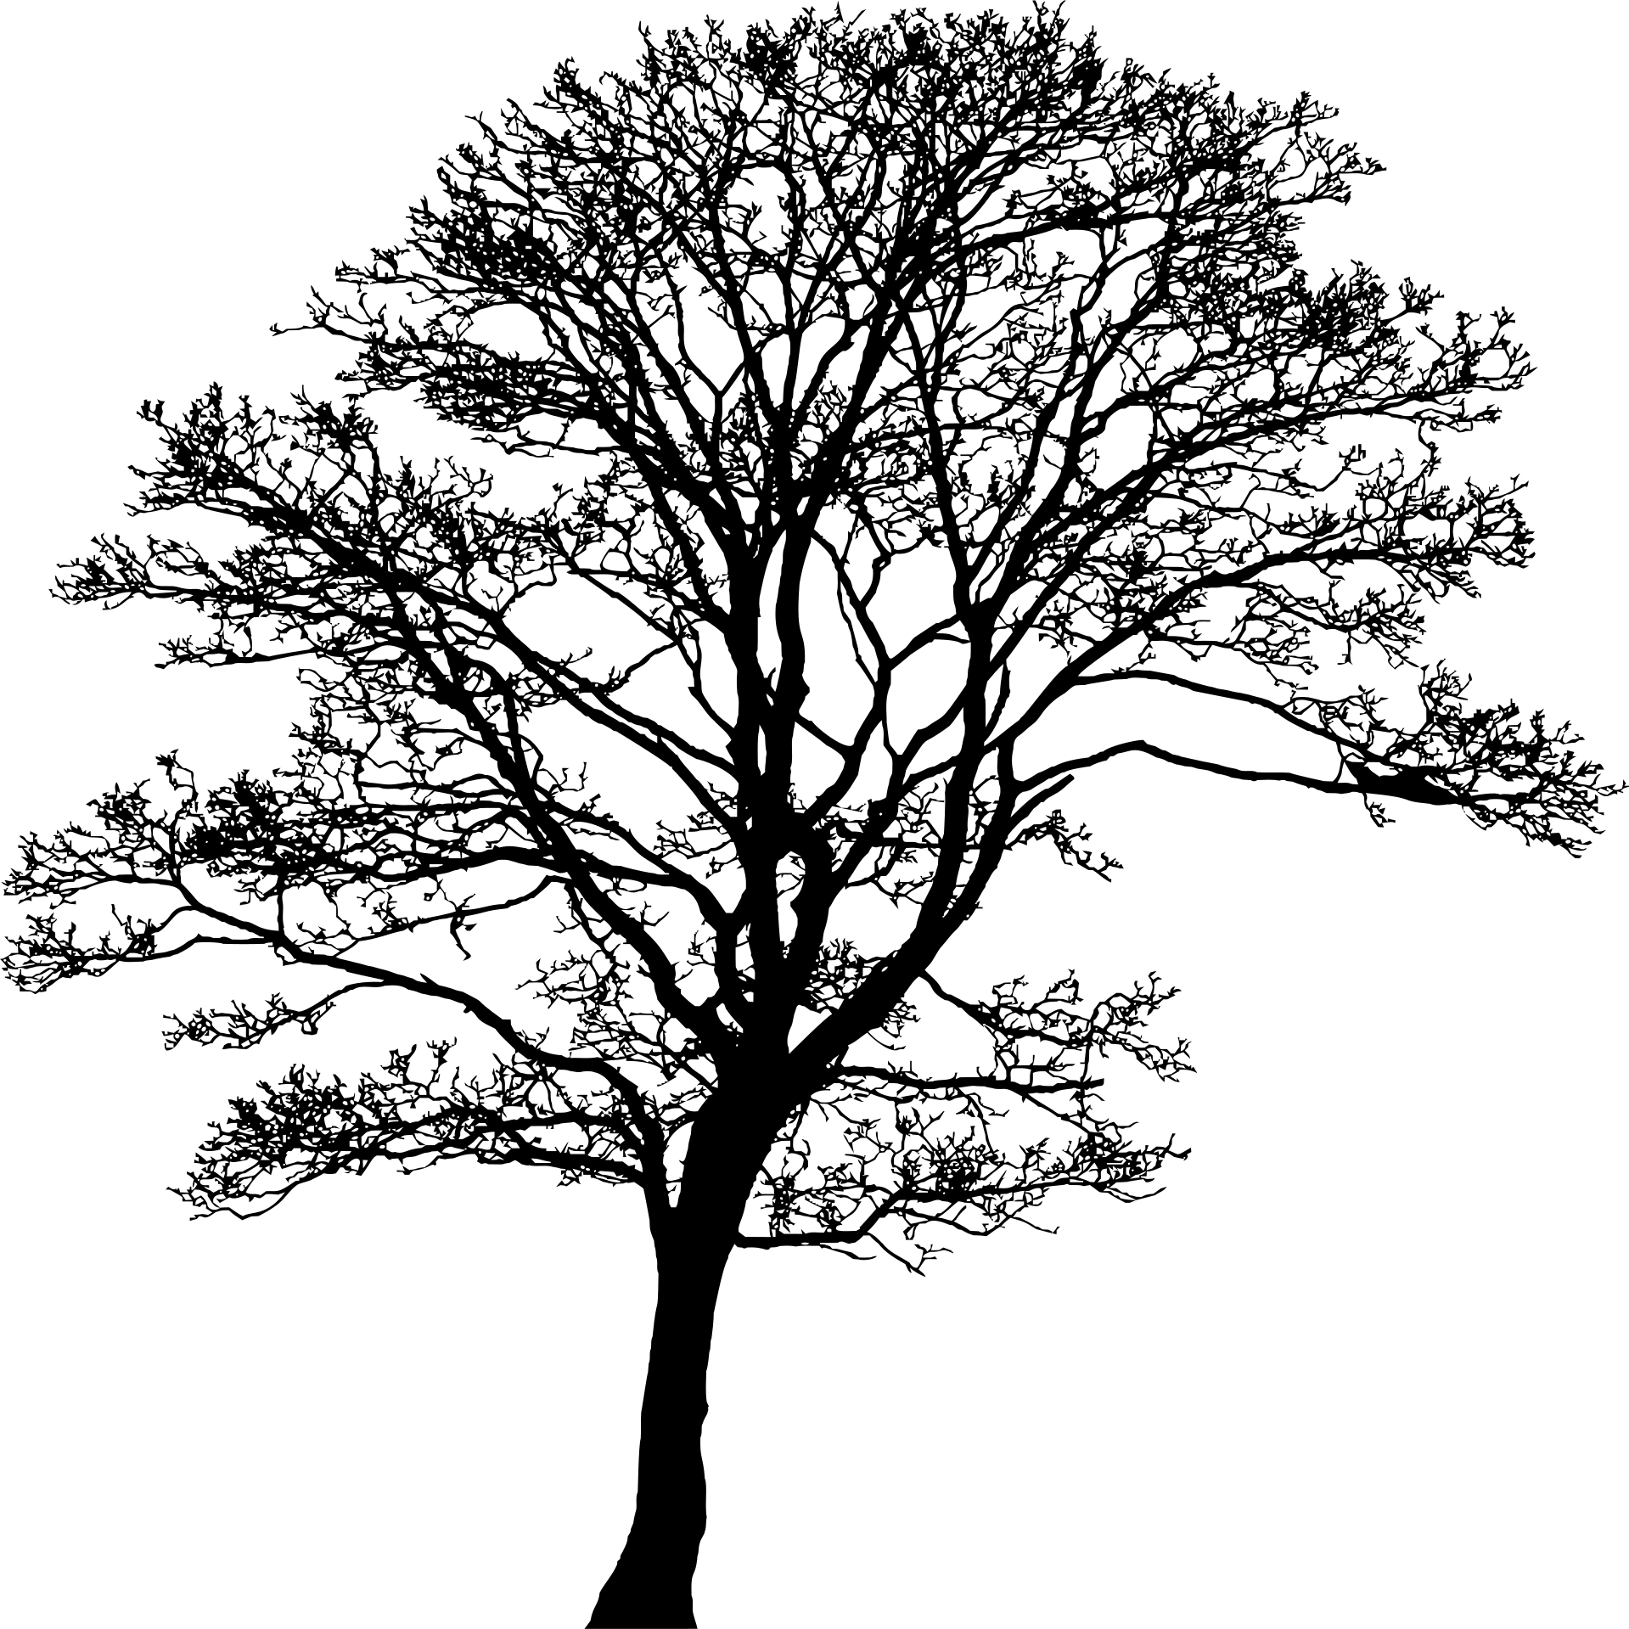
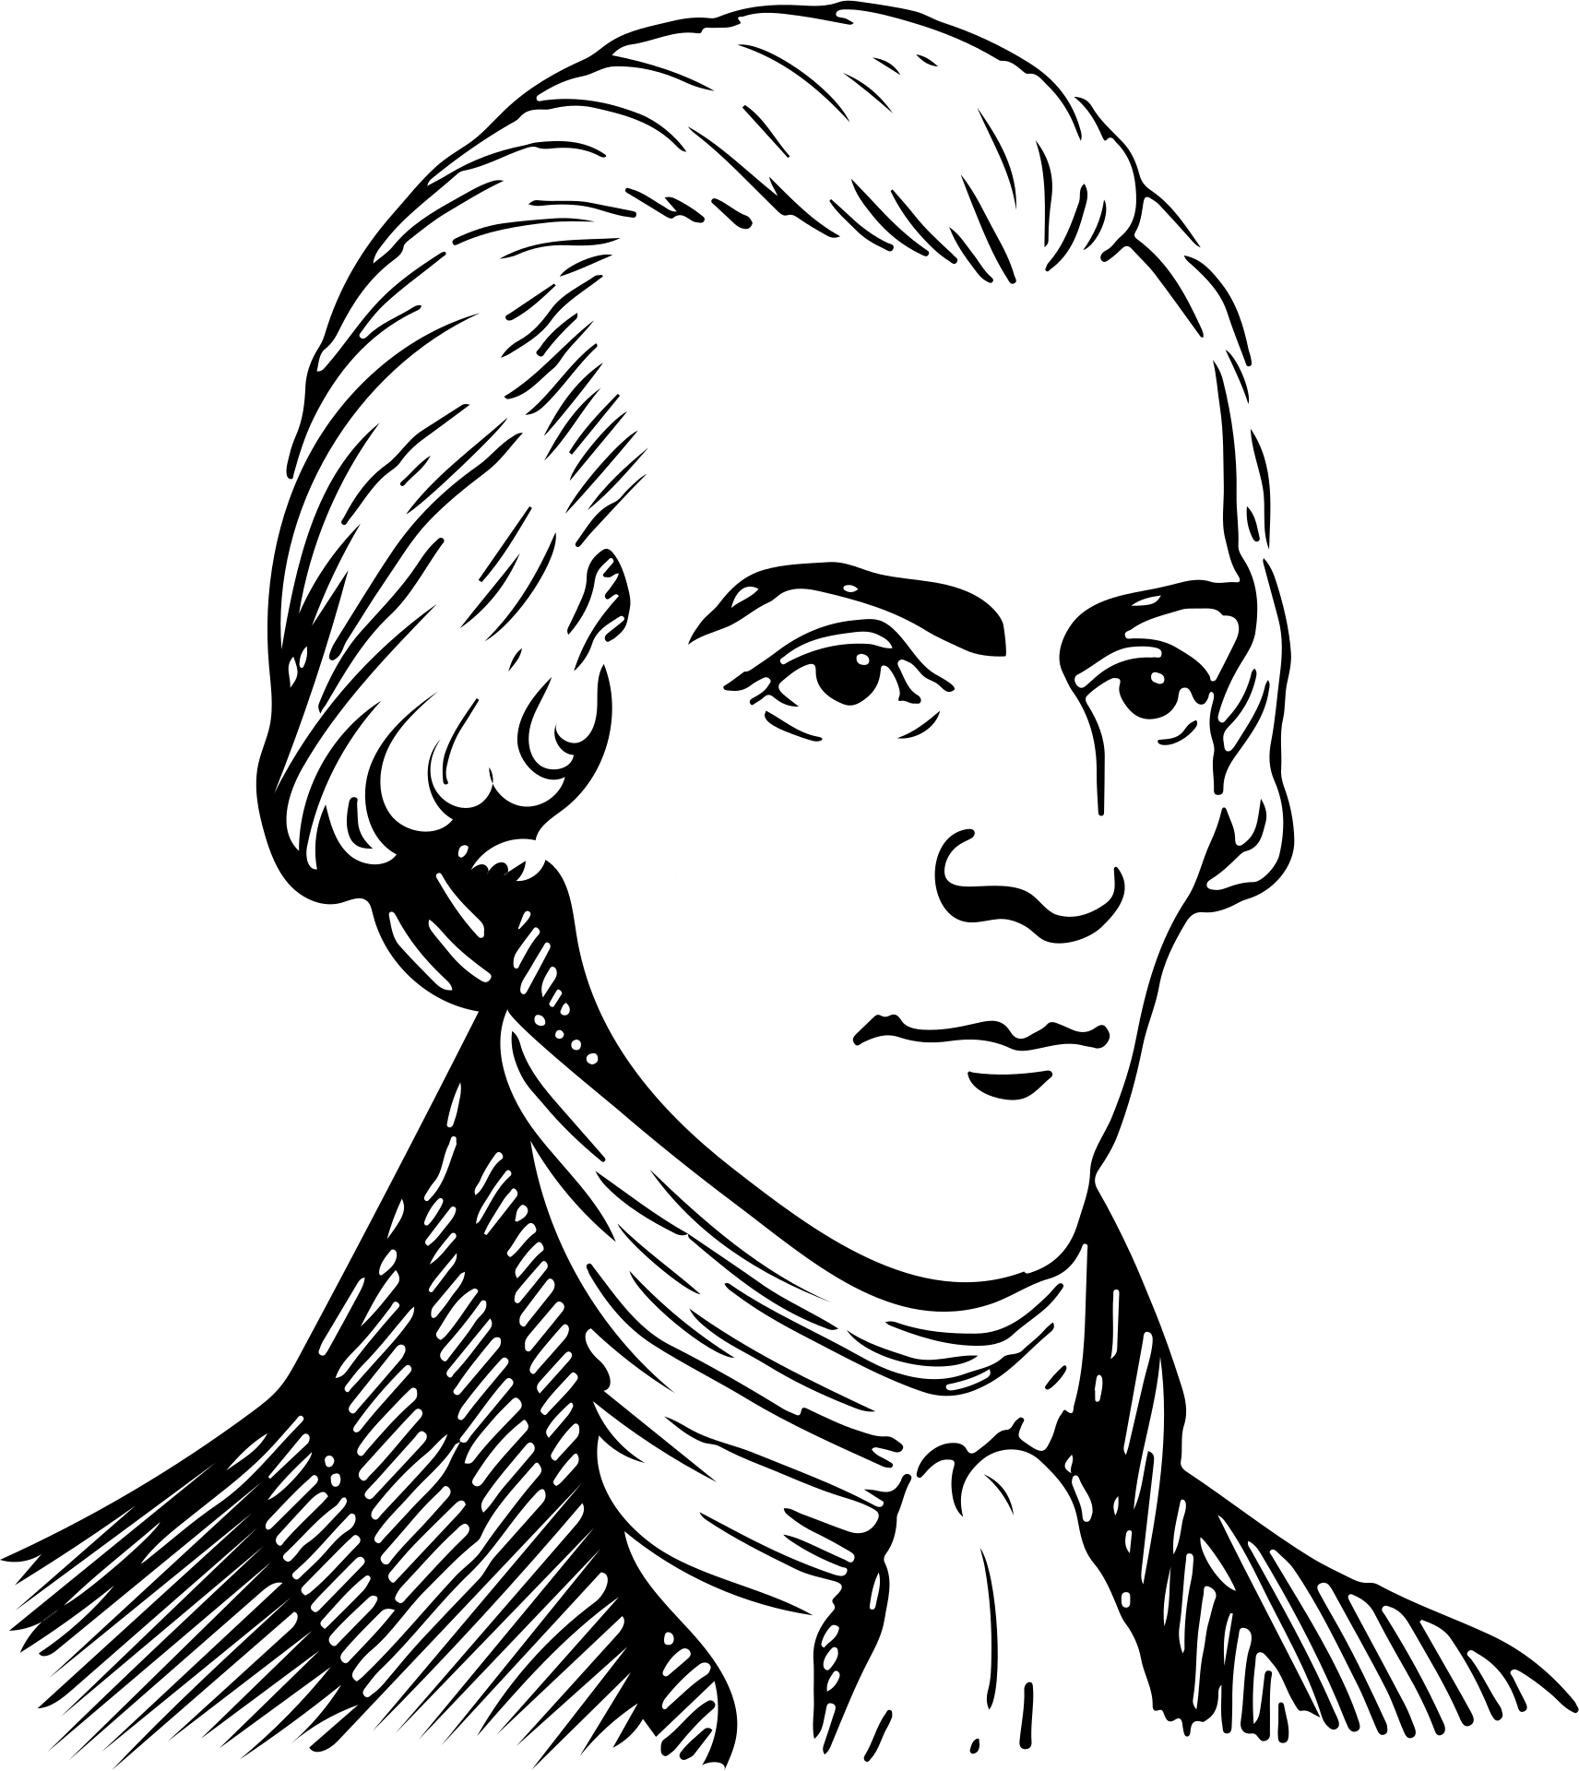
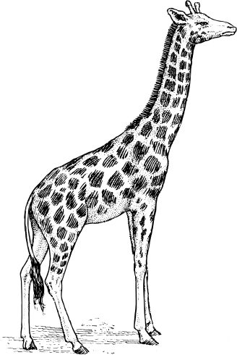
Lamarckismo | Lamarckismo
Viveu em uma época em que a ideia de evolução ainda era muito contestada. | Viveu em uma época em que a ideia de evolução ainda era muito contestada.
Propôs a primeira teoria científica da evolução em sua obra Filosofia Zoológica. | Propôs a primeira teoria científica da evolução em sua obra Filosofia Zoológica.

Slide 7
Lamarckismo | Lamarckismo
1. Lei do uso e desuso Estruturas usadas com frequência se desenvolvem. Estruturas pouco usadas se atrofiam. Ex: girafas esticando o pescoço → pescoço alongado ao longo do tempo. | 1. Lei do uso e desuso Estruturas usadas com frequência se desenvolvem. Estruturas pouco usadas se atrofiam. Ex: girafas esticando o pescoço → pescoço alongado ao longo do tempo.

Slide 8
Lamarckismo | Lamarckismo
2. Lei da herança dos caracteres adquiridos As modificações adquiridas durante a vida seriam transmitidas aos descendentes. Ex: se uma girafa alonga o pescoço durante a vida, essa característica passaria para seus filhotes. | 2. Lei da herança dos caracteres adquiridos As modificações adquiridas durante a vida seriam transmitidas aos descendentes. Ex: se uma girafa alonga o pescoço durante a vida, essa característica passaria para seus filhotes.

Slide 9
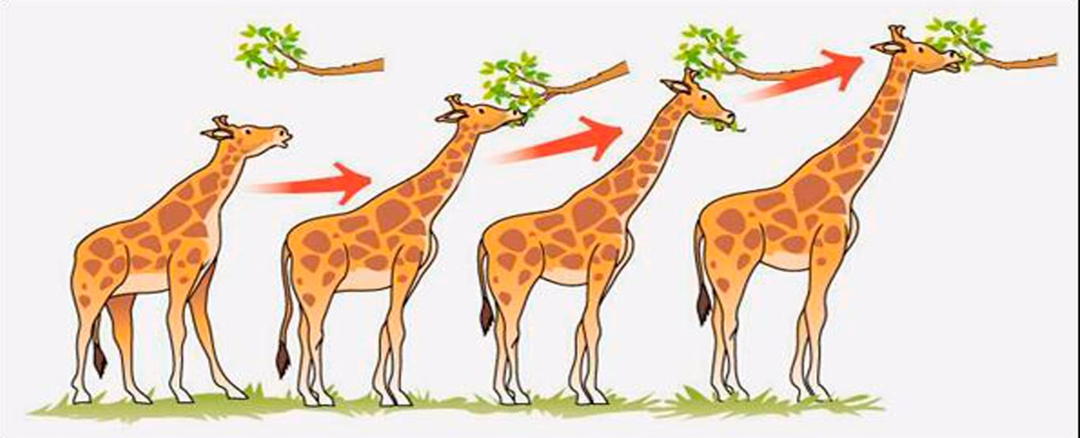

Slide 10
Lamarckismo | Lamarckismo
Críticas e Importância: Atualmente, sabemos que caracteres adquiridos não são herdados (não há transmissão genética do que foi alterado apenas pelo uso). Porém, Lamarck foi pioneiro ao defender a evolução e abriu caminho para teorias posteriores. | Críticas e Importância: Atualmente, sabemos que caracteres adquiridos não são herdados (não há transmissão genética do que foi alterado apenas pelo uso). Porém, Lamarck foi pioneiro ao defender a evolução e abriu caminho para teorias posteriores.

Slide 11
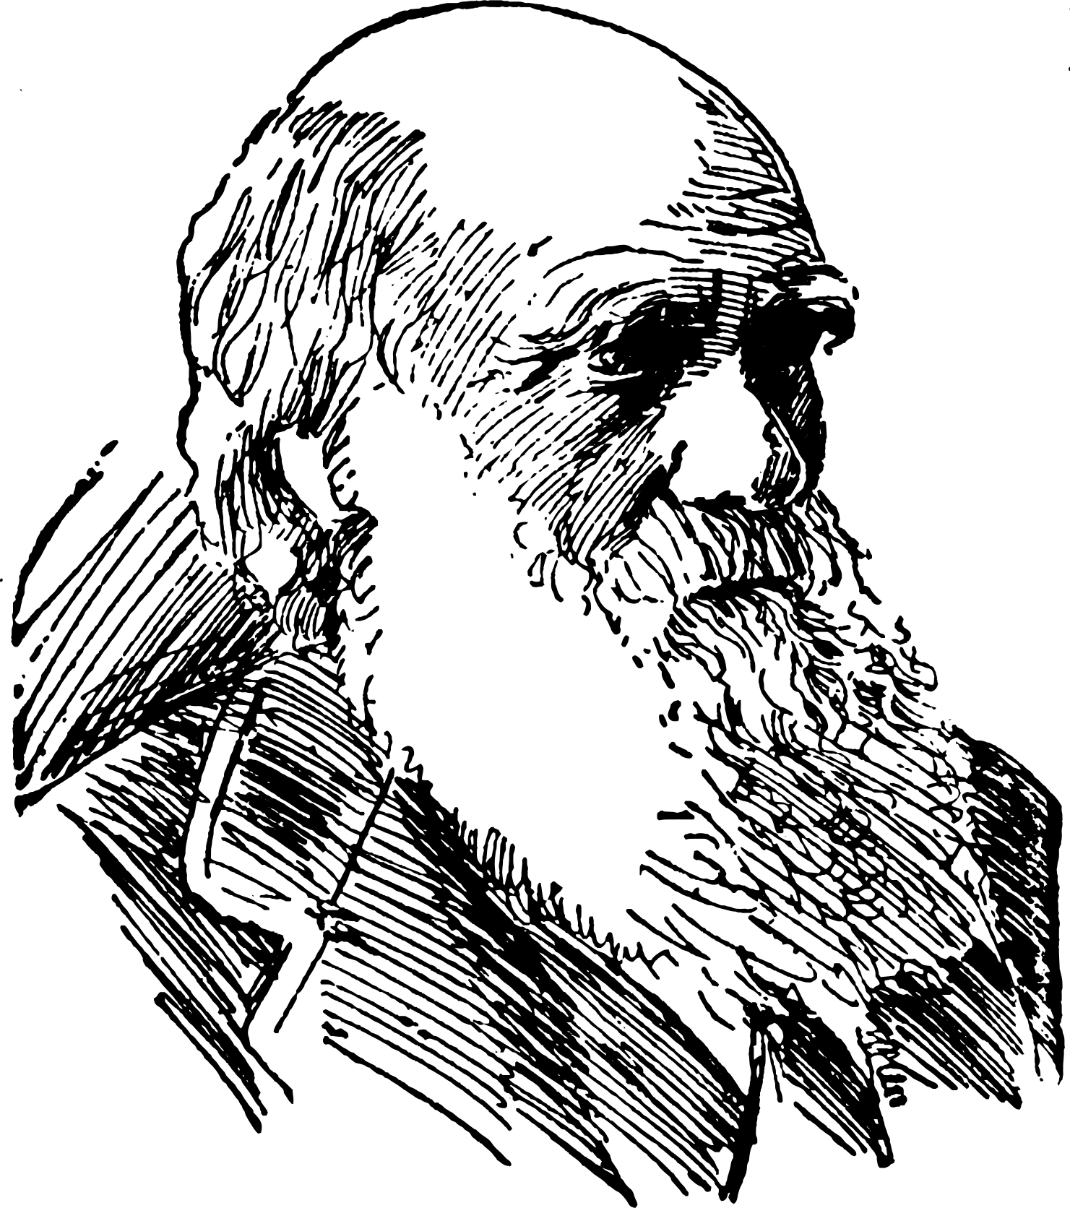
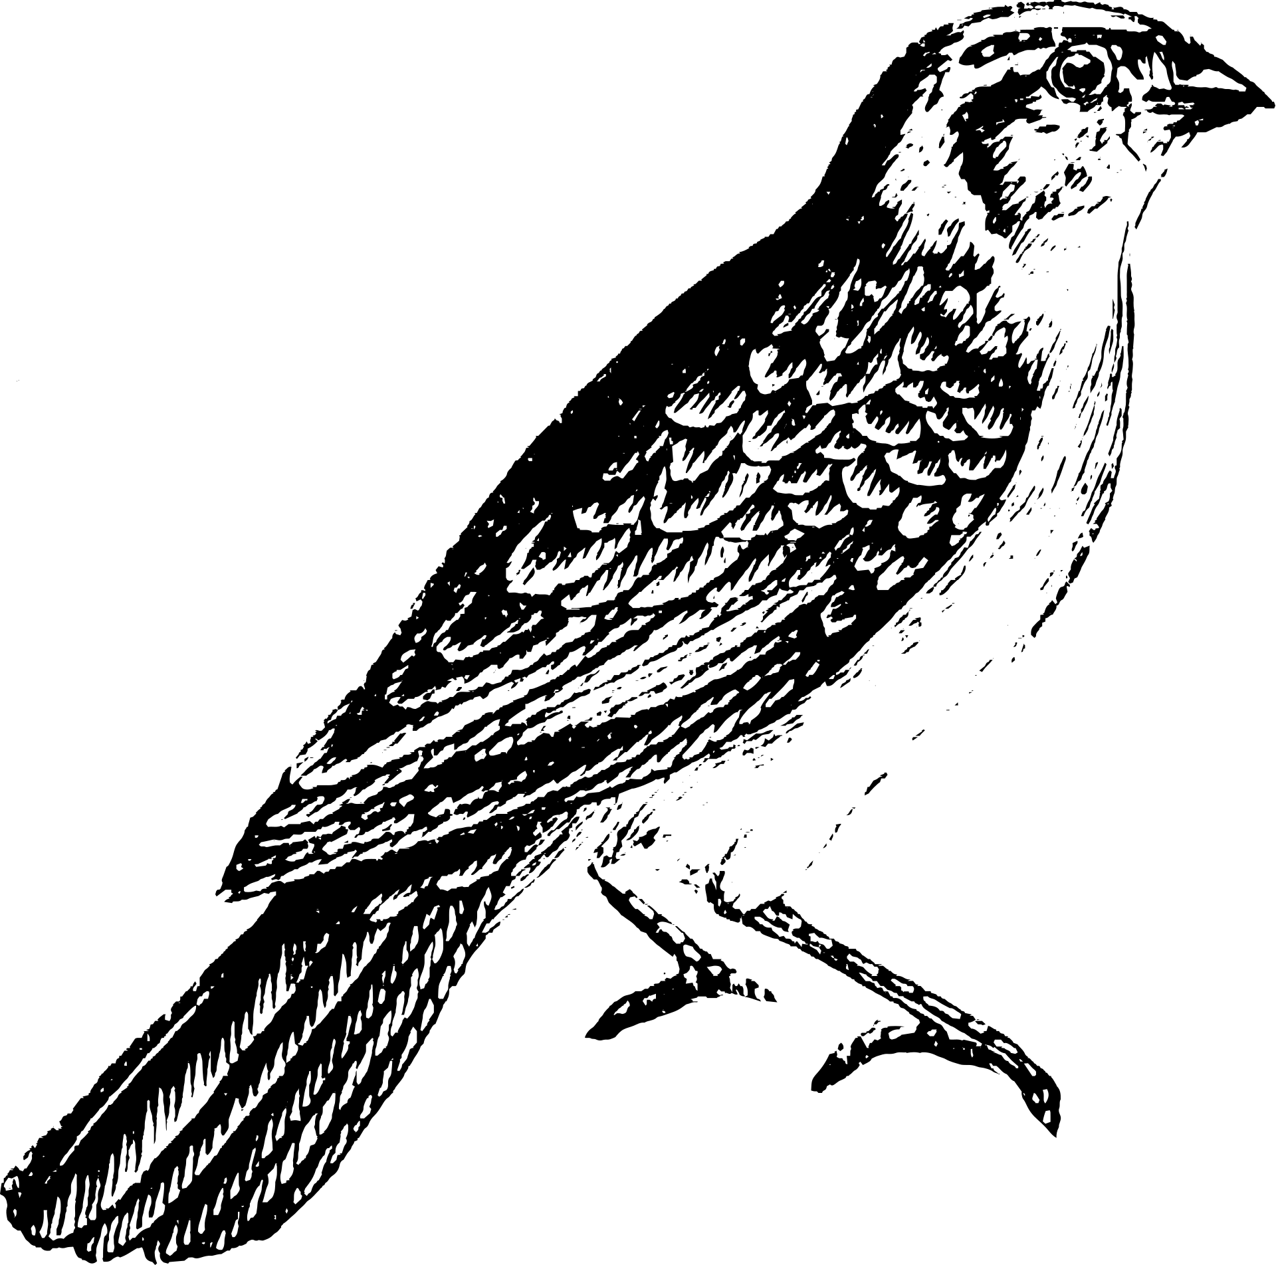
Darwinismo | Darwinismo
Darwin viajou a bordo do Beagle (1831-1836), observando espécies em diferentes locais (ilhas Galápagos, América do Sul, etc.). | Darwin viajou a bordo do Beagle (1831-1836), observando espécies em diferentes locais (ilhas Galápagos, América do Sul, etc.).
Em 1859, publicou A Origem das Espécies, defendendo a seleção natural como mecanismo central da evolução. | Em 1859, publicou A Origem das Espécies, defendendo a seleção natural como mecanismo central da evolução.

Slide 12
Darwinismo | Darwinismo
1.Variações individuais Dentro de uma população, os indivíduos apresentam diferenças (variações) entre si. Ex: alguns tentilhões tinham bicos mais longos, outros mais curtos. | 1.Variações individuais Dentro de uma população, os indivíduos apresentam diferenças (variações) entre si. Ex: alguns tentilhões tinham bicos mais longos, outros mais curtos.

Slide 13
Darwinismo | Darwinismo
2. Luta pela sobrevivência Recursos naturais são limitados (alimento, espaço, etc.). Os organismos competem entre si para sobreviver e reproduzir. | 2. Luta pela sobrevivência Recursos naturais são limitados (alimento, espaço, etc.). Os organismos competem entre si para sobreviver e reproduzir.

Slide 14
Darwinismo | Darwinismo
3. Seleção natural Os indivíduos com características mais vantajosas sobrevivem mais facilmente. Esses indivíduos transmitem suas características aos descendentes. Com o tempo, a população vai mudando. | 3. Seleção natural Os indivíduos com características mais vantajosas sobrevivem mais facilmente. Esses indivíduos transmitem suas características aos descendentes. Com o tempo, a população vai mudando.

Slide 15
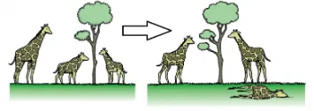

Slide 16
Darwinismo | Darwinismo
Espécies de aves com diferentes formatos de bico, adaptados a tipos de alimento (sementes, insetos, frutas). Mostram como a seleção natural pode levar a diversificação de espécies a partir de um ancestral comum. | Espécies de aves com diferentes formatos de bico, adaptados a tipos de alimento (sementes, insetos, frutas). Mostram como a seleção natural pode levar a diversificação de espécies a partir de um ancestral comum.

Slide 17
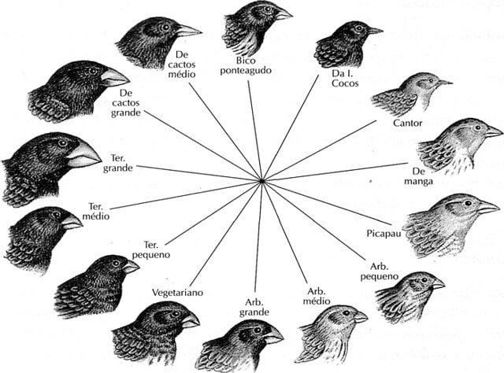

Slide 18
Darwinismo | Darwinismo
Importância do Darwinismo: Fundamentou a biologia evolutiva moderna. Base para o conceito de ancestralidade comum. Apesar de Darwin não conhecer a genética (Mendel era contemporâneo, mas pouco conhecido na época), suas ideias se consolidaram com a genética mendeliana e a biologia molecular (Síntese Moderna). | Importância do Darwinismo: Fundamentou a biologia evolutiva moderna. Base para o conceito de ancestralidade comum. Apesar de Darwin não conhecer a genética (Mendel era contemporâneo, mas pouco conhecido na época), suas ideias se consolidaram com a genética mendeliana e a biologia molecular (Síntese Moderna).

Slide 19
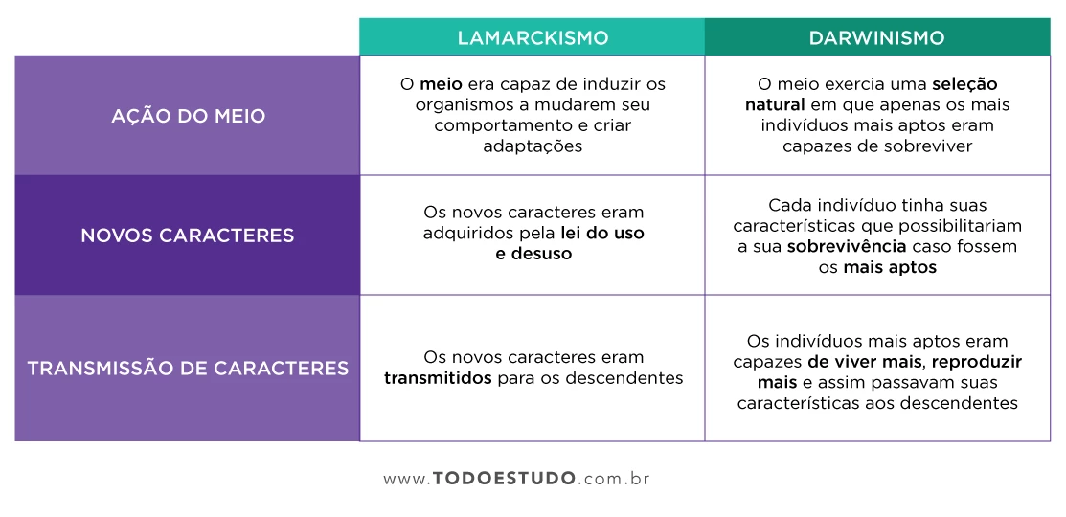
Diferenças de Lamarckismo e Darwinismo | Diferenças de Lamarckismo e Darwinismo

Slide 20

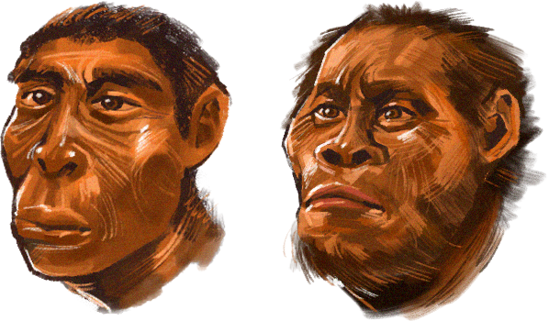
Evidências Evolutivas | Evidências Evolutivas
As evidências evolutivas mostram, a partir de fósseis, anatomia, embriologia, genética e distribuição geográfica, que os seres vivos mudam ao longo do tempo e compartilham ancestrais comuns. | As evidências evolutivas mostram, a partir de fósseis, anatomia, embriologia, genética e distribuição geográfica, que os seres vivos mudam ao longo do tempo e compartilham ancestrais comuns.

Slide 21
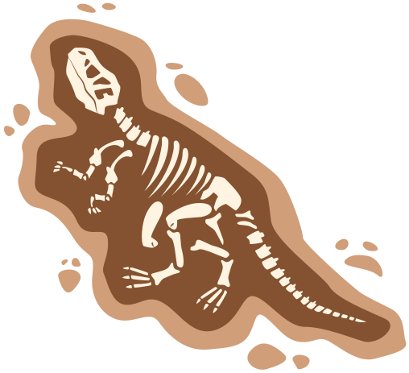

Evidências Fósseis | Evidências Fósseis
Definição: restos ou vestígios de organismos antigos preservados em rochas. Função: permitem identificar espécies extintas e formas intermediárias. | Definição: restos ou vestígios de organismos antigos preservados em rochas. Função: permitem identificar espécies extintas e formas intermediárias.

Slide 22
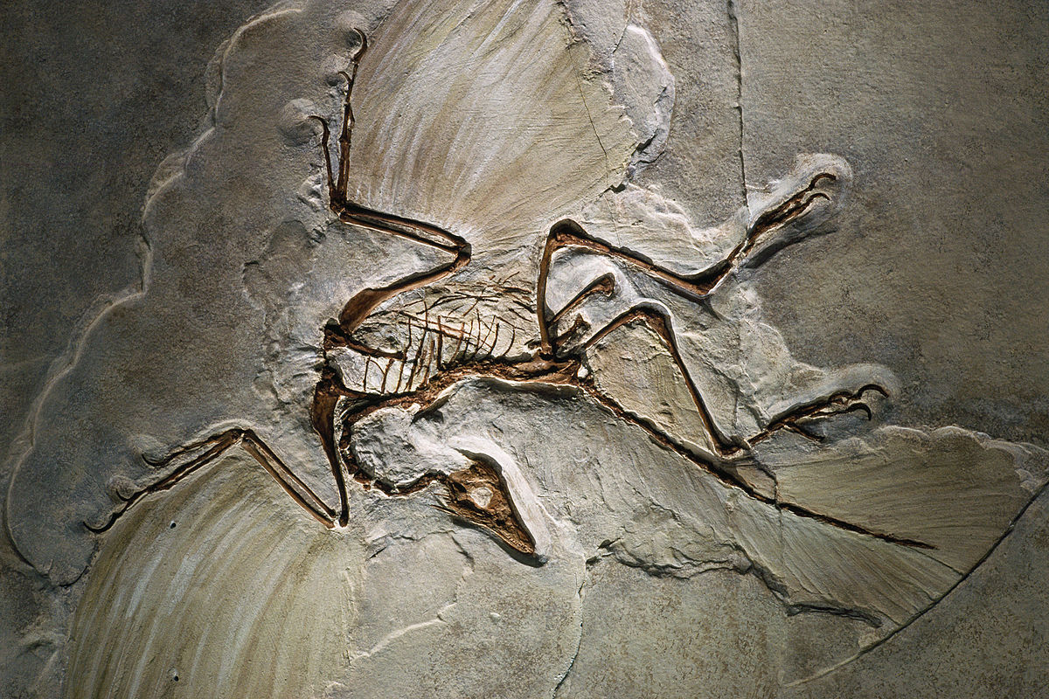
Evidências Fósseis: Archaeopteryx | Evidências Fósseis: Archaeopteryx

Slide 23
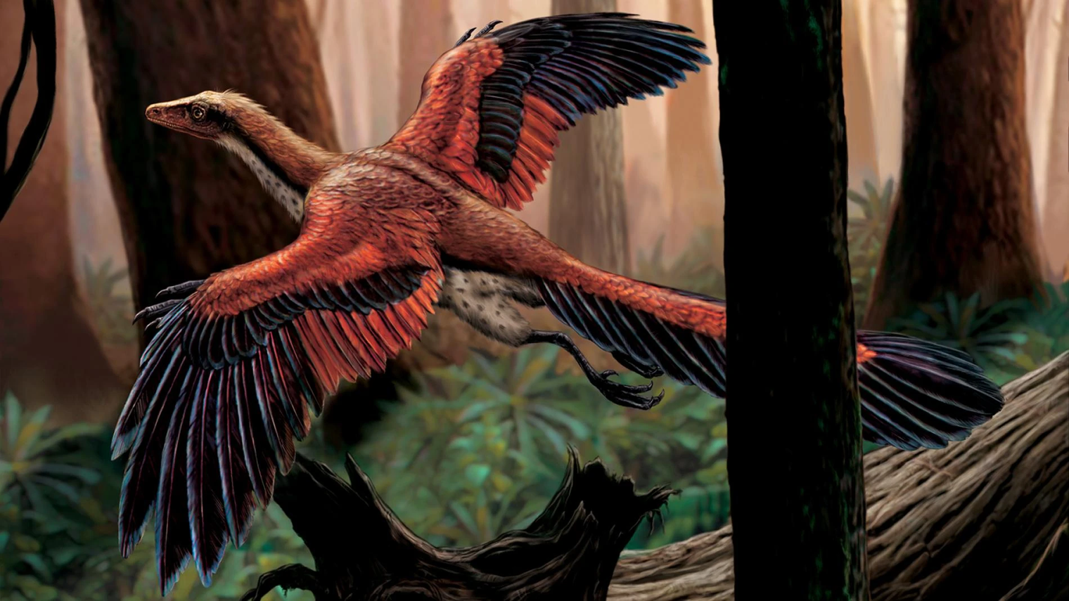
Evidências Fósseis: Archaeopteryx | Evidências Fósseis: Archaeopteryx

Slide 24
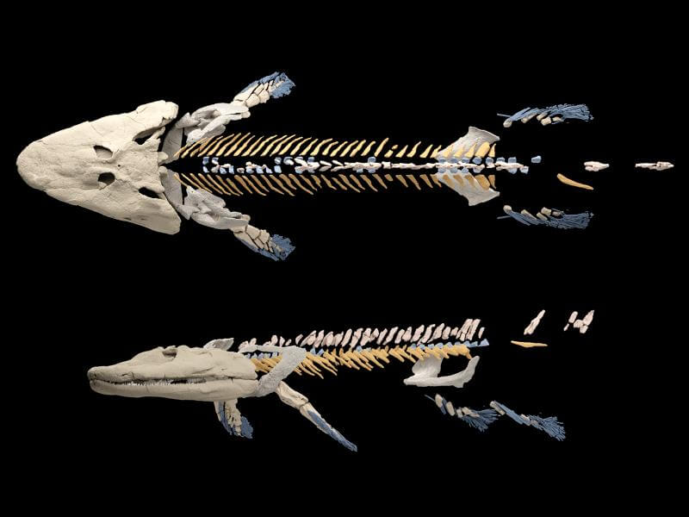
Evidências Fósseis: Tiktaalik | Evidências Fósseis: Tiktaalik

Slide 25
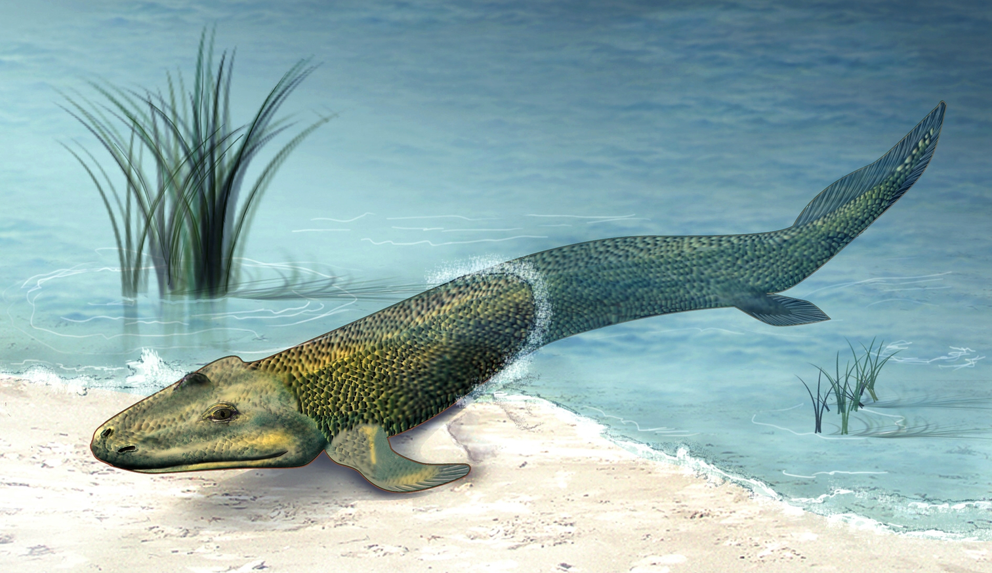
Evidências Fósseis: Tiktaalik | Evidências Fósseis: Tiktaalik

Slide 26
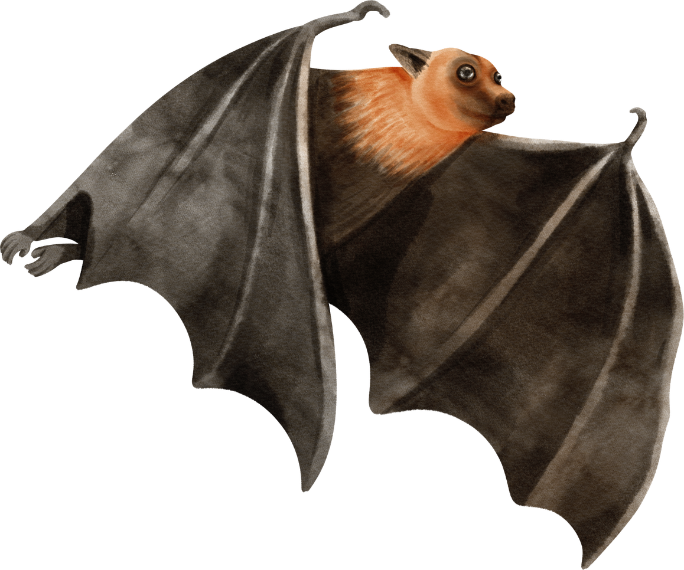
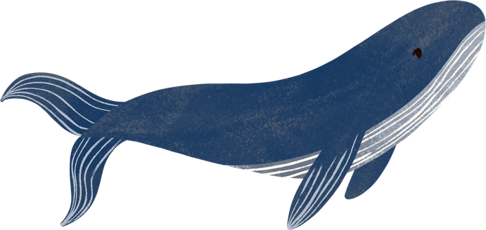
Anatomia Comparada | Anatomia Comparada
Órgãos homólogos: mesmas estruturas anatômicas, funções diferentes, origem comum. Órgãos vestigiais: estruturas reduzidas, sem função aparente, herdadas de ancestrais. | Órgãos homólogos: mesmas estruturas anatômicas, funções diferentes, origem comum. Órgãos vestigiais: estruturas reduzidas, sem função aparente, herdadas de ancestrais.

Slide 27
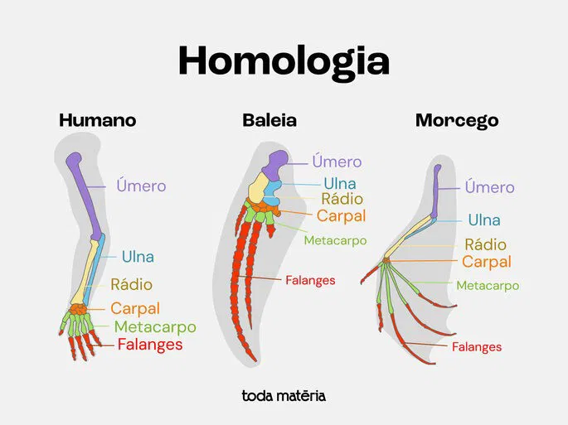
Anatomia Comparada: Orgãos Homólogos | Anatomia Comparada: Orgãos Homólogos

Slide 28
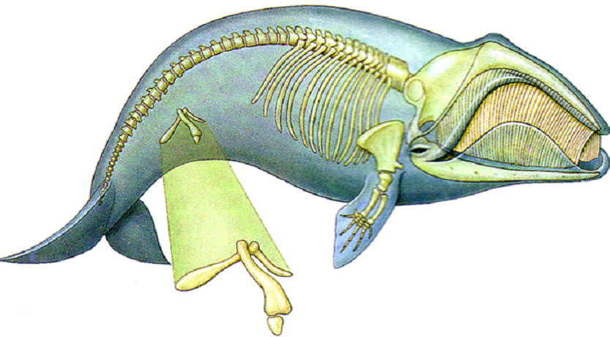
Anatomia Comparada: Orgãos Vestigiais | Anatomia Comparada: Orgãos Vestigiais

Slide 29
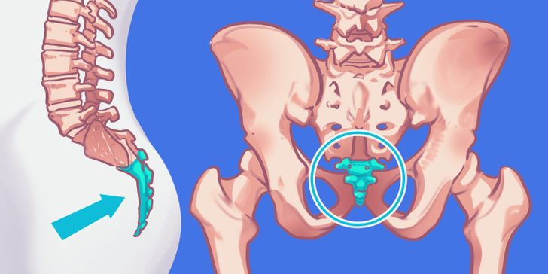
Anatomia Comparada: Orgãos Vestigiais | Anatomia Comparada: Orgãos Vestigiais

Slide 30
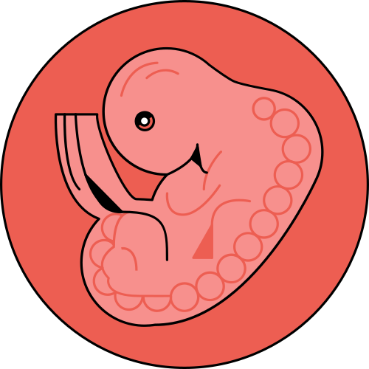
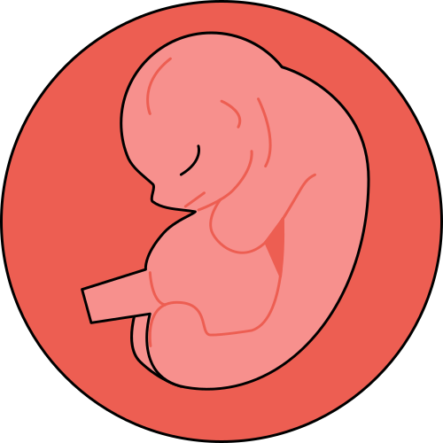
Embriologia Comparada | Embriologia Comparada
Conceito: estudo do desenvolvimento embrionário de diferentes espécies. Evidência: vertebrados apresentam semelhanças embrionárias no início do desenvolvimento, indicando ancestralidade comum. | Conceito: estudo do desenvolvimento embrionário de diferentes espécies. Evidência: vertebrados apresentam semelhanças embrionárias no início do desenvolvimento, indicando ancestralidade comum.

Slide 31
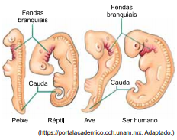
Embriologia Comparada | Embriologia Comparada

Slide 32
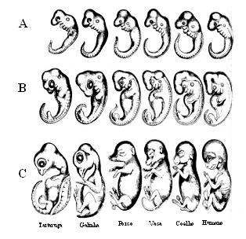
Embriologia Comparada | Embriologia Comparada

Slide 33


Bioquímicas e Genéticas | Bioquímicas e Genéticas
Evidências moleculares: semelhanças de DNA, RNA e proteínas entre espécies diferentes. Quanto mais próximas as espécies, mais semelhantes seus genes/proteínas | Evidências moleculares: semelhanças de DNA, RNA e proteínas entre espécies diferentes. Quanto mais próximas as espécies, mais semelhantes seus genes/proteínas

Slide 34
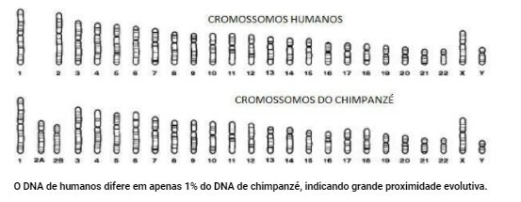
Bioquímicas e Genéticas | Bioquímicas e Genéticas

Slide 35
Bioquímicas e Genéticas | Bioquímicas e Genéticas

Slide 36
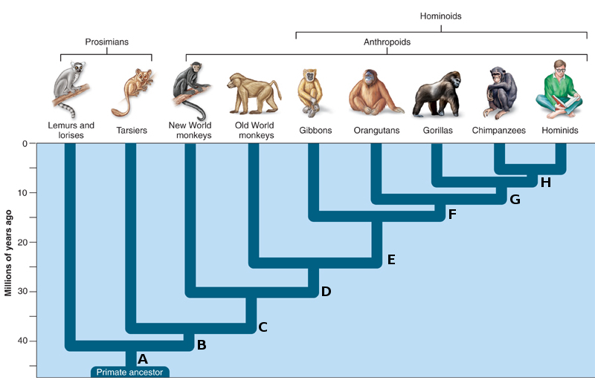
Bioquímicas e Genéticas | Bioquímicas e Genéticas

Slide 37

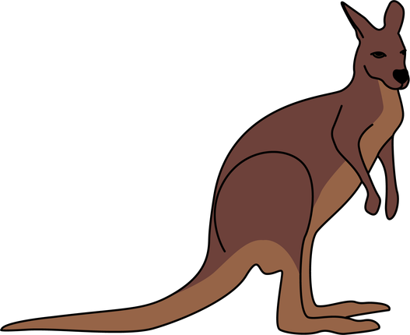
Distribuição Geográfica | Distribuição Geográfica
Conceito: espécies em regiões isoladas evoluem de maneira adaptativa. Demonstra como o ambiente atua na seleção natural. | Conceito: espécies em regiões isoladas evoluem de maneira adaptativa. Demonstra como o ambiente atua na seleção natural.

Slide 38
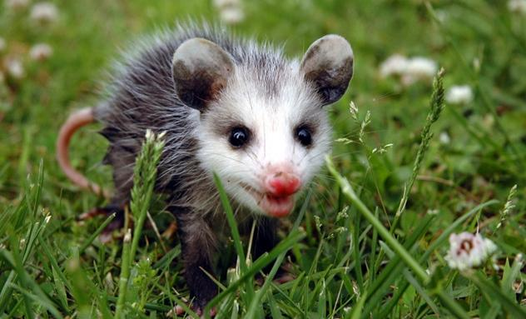
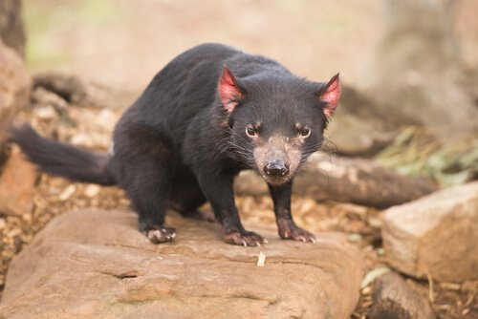
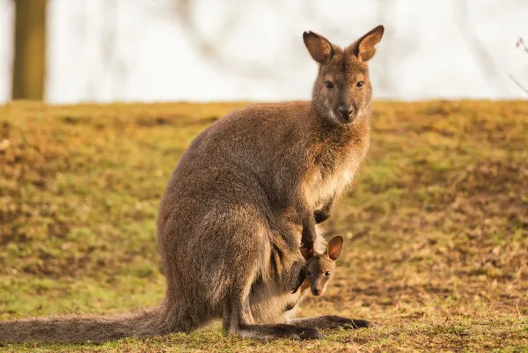
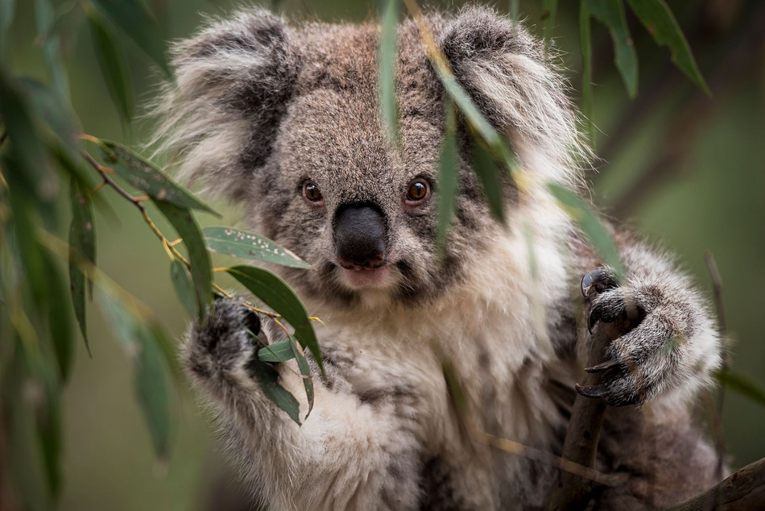
Distribuição Geográfica | Distribuição Geográfica

Slide 39
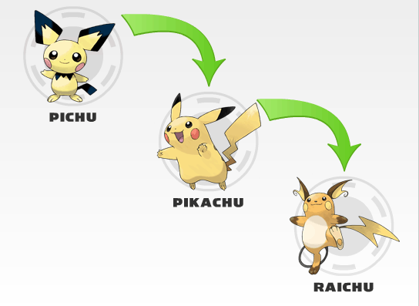
Isso é Evolução? | Isso é Evolução?

Slide 40
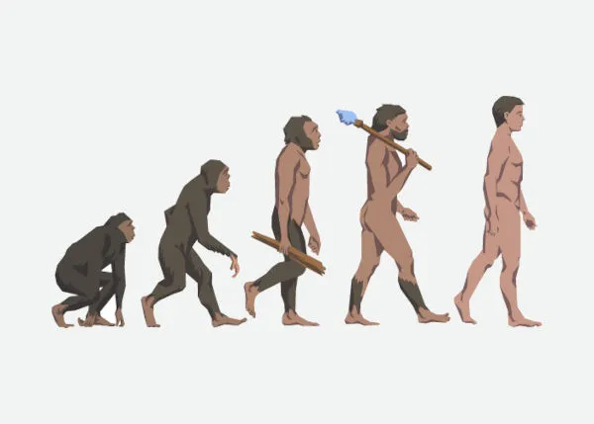
Isso é Evolução? | Isso é Evolução?

Slide 41
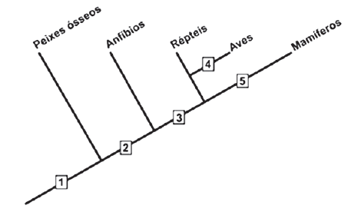
Isso é Evolução? | Isso é Evolução?

Slide 42
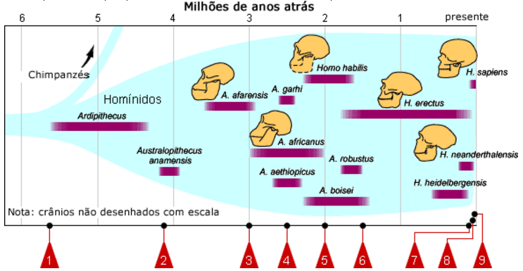
Isso é Evolução? | Isso é Evolução?

Slide 43
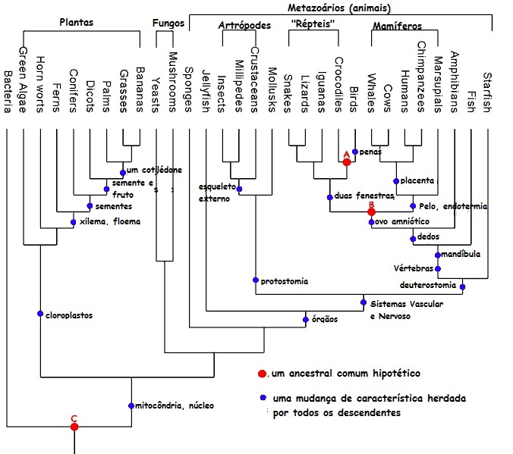
Isso é Evolução? | Isso é Evolução?

Slide 44
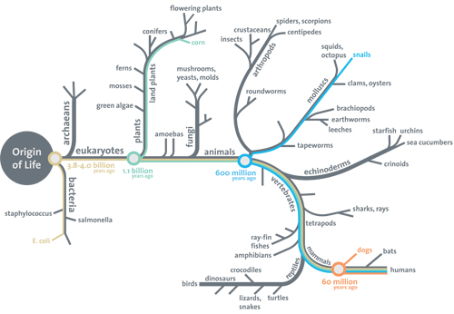
Isso é Evolução? | Isso é Evolução?

